Slide 1

Portefeuille de document “Natural ENCOUNTERS” Présenté par Anthony hick et Mathis binnemans
STEFANIA TEJADA

Slide 2
INTRODUCTION
Sujet
Objectif
Intérêts de la présentation

Slide 3
Biographie de Stefania tejada
- Origines
- Etudes
- Genre d’art
- Collaborations

Slide 4
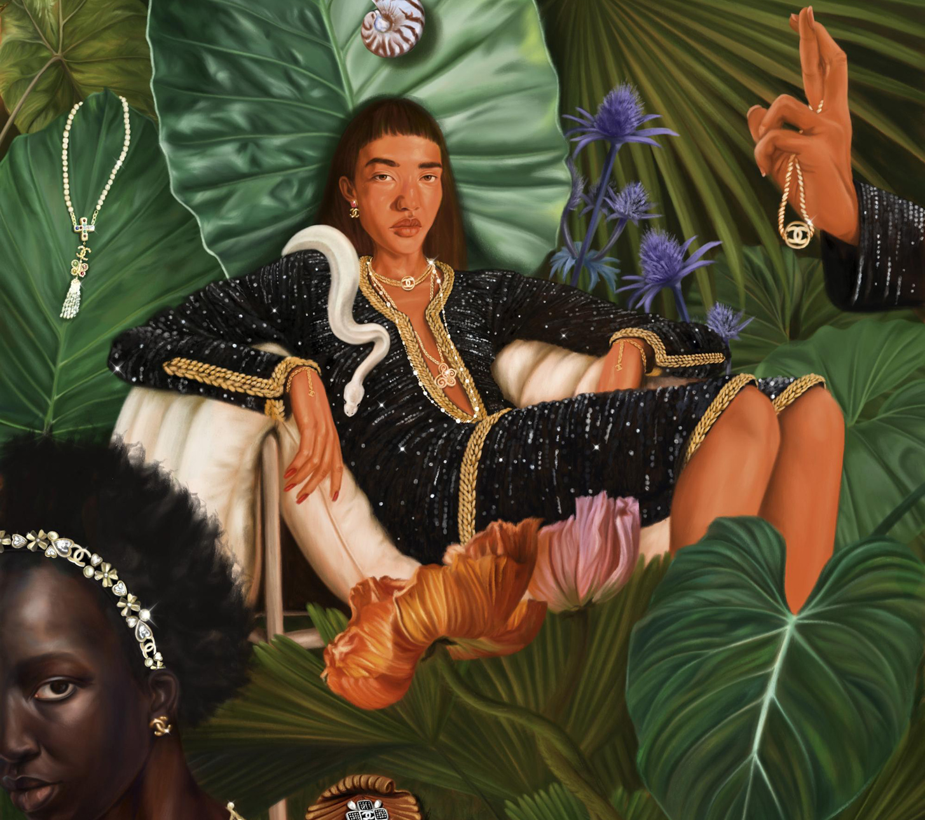
Analyse de l’oeuvre - Description du contenu des documents - Objectifs et messages - Documents clés

Slide 5
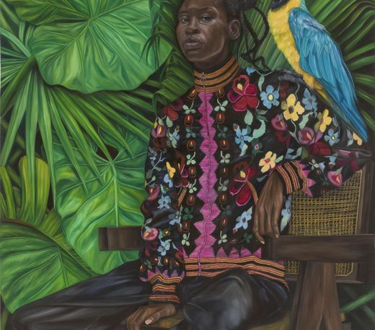
SIGNIFICATION ET INTERPRÉTATIONS
Themes abordés
Interprétations différentes Impact sur le lecteur

Slide 6
Origines et contexte artistiques
Contexte historique et culturel
Influence des auteurs ou artistes
Événements contemporains liés au sujet

Slide 7
Influence et impact culturel
- Réception critique et publique
- Répércussions dans d’autres domaines
- Évolution de la perception au fil du temps

Slide 8
LEXIQUE
Définitions des termes spécifiques :
Féminisme : Mouvement visant à promouvoir l’égalité des sexes et les droits des femmes.
Surréalisme : Courant artistique mettant en avant l’irrationnel et l’imaginaire.
Symbolisme : Style artistique utilisant des images et des motifs pour représenter des idées abstraites.

Slide 9
SITOGRAPHIE
MTArt Agency. (n.d.). Stefania Tejada - MTArt Agency. https://mtart.agency/stefania-tejada/
Shop — Stefania Tejada. (n.d.). https://stefaniatejada.com/Shop
Stefania Tejada | Achat d’Œuvres et Biographie - Artsper. (n.d.). ▷ Artsper | Achat Tableaux Et Œuvres D’Art Contemporain. https://www.artsper.com/lu/artistes-contemporains/france/121809/stefania-tejada
CERCLE. (2022, August 24). Stefania Tejada et la multiplicité de la femme — Cercle. Cercle. https://www.cerclemagazine.com/magazine/articles-magazine/stefania-tejada-et-la-multiplicite-de-la-femme/Shop — Stefania Tejada. (n.d.). https://stefaniatejada.com/Shop

Slide 10
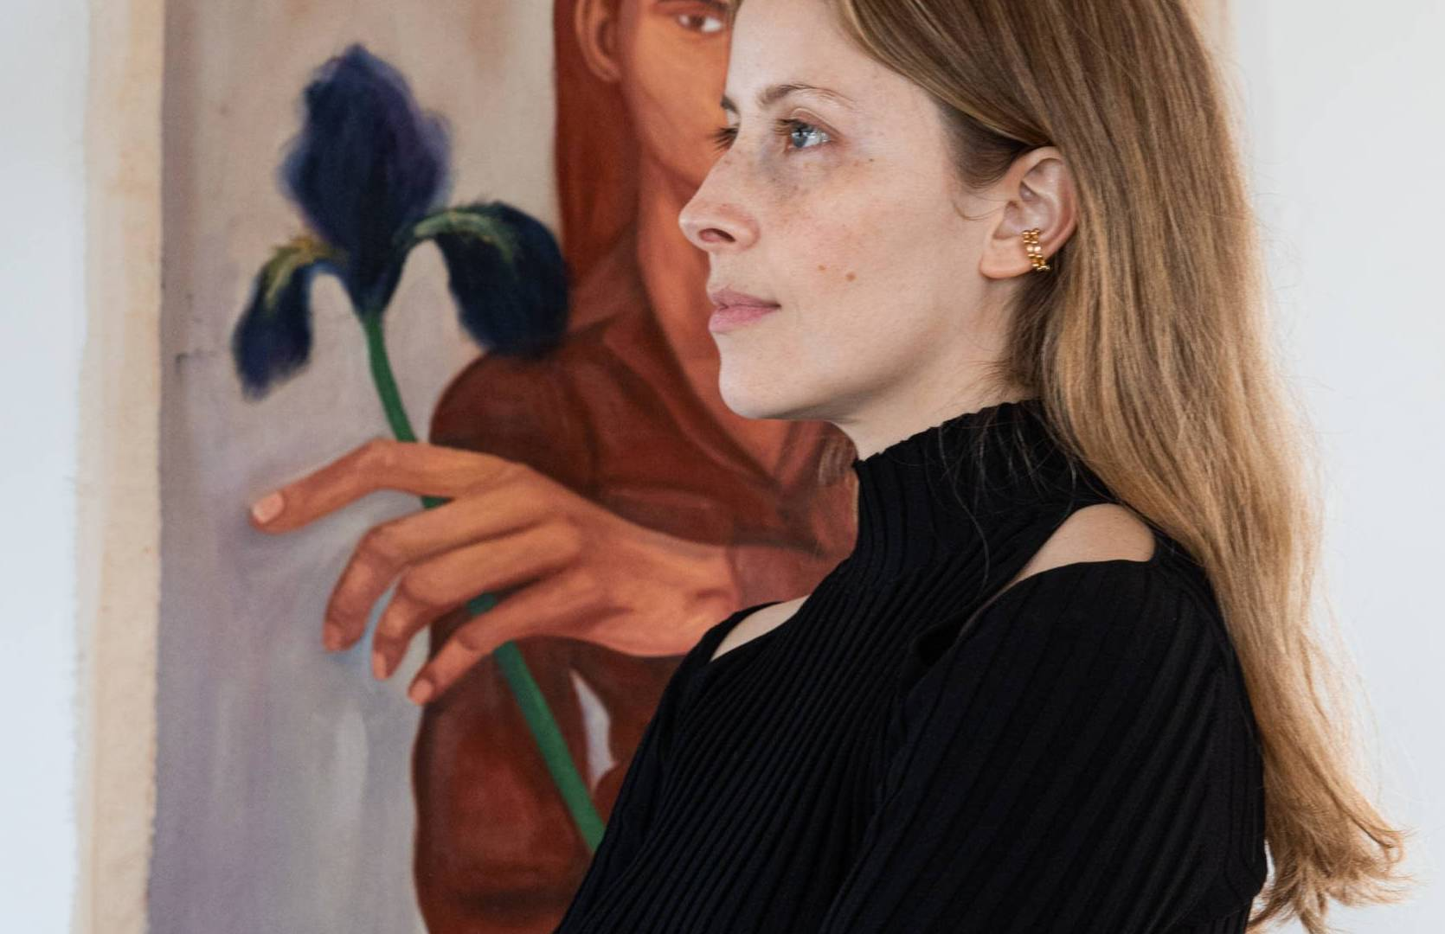
Conclusion
- Récapitulatif des points clés
- Messages à retenir
- D’autres questions ?

Slide 11
FOIRE AU QUESTIONS !
Merci de nous avoir écouter ! Nous vous invitons à poser vos questions si vous en avez.

